Slide 1
Part3 자유롭고 창의적인 디자인 기법 (CSS)
제우미디어

Slide 2
목차
Section 1. CSS(Cascading Style Sheet)
1. CSS란?
2. Acid Test
Section 2. CSS 서식
1. Rule Set
2. CSS 적용하기

Slide 3
Section 1. CSS(Cascading Style Sheet)

Slide 4
CSS란?
CSS는 웹 페이지에 “디자인”이라는 시각적 가치를 부여하기 위한 언어입니다.
CSS는 HTML의 Presentation 모듈을 대체하는 언어로서 개발 되었습니다.
CSS의 표준 : Level CSS 2.1
대다수의 웹 브라우저는 CSS 2.1를 지원 합니다.
인터넷 익스플로러의 경우 버전 7 부터 CSS2.1 표준을 지원 하기 시작했습니다.
W3C에서는 CSS 3를 향후 표준화 하기 위해 노력하고 있습니다.

Slide 5
Acid Test
Web Standards Project(WaSP) 사이트에서는 사용자가 이용하는 웹 브라우저가 W3C에서 권고하는 웹 표준을 제대로 준수했는지를 체크하는 방법으로 Acid Test를 제공하고 있습니다.
Acid2 Test를 통해 웹 브라우저 별로 렌더링 시 어떤 차이를 보이는지 확인할 수 있습니다.
Acid2 Test 결과는 아래 링크를 통해 확인할 수 있습니다. http://www.webstandards.org/files/acid2/test.htm

Slide 6
Acid Test
Web Standards Project(WaSP) 사이트에서는 사용자가 이용하는 웹 브라우저가 W3C에서 권고하는 웹 표준을 제대로 준수했는지를 체크하는 방법으로 Acid Test를 제공하고 있습니다.
Acid Test를 통해 웹 브라우저 별로 렌더링 시 어떤 차이를 보이는지 확인할 수 있습니다.

Slide 7
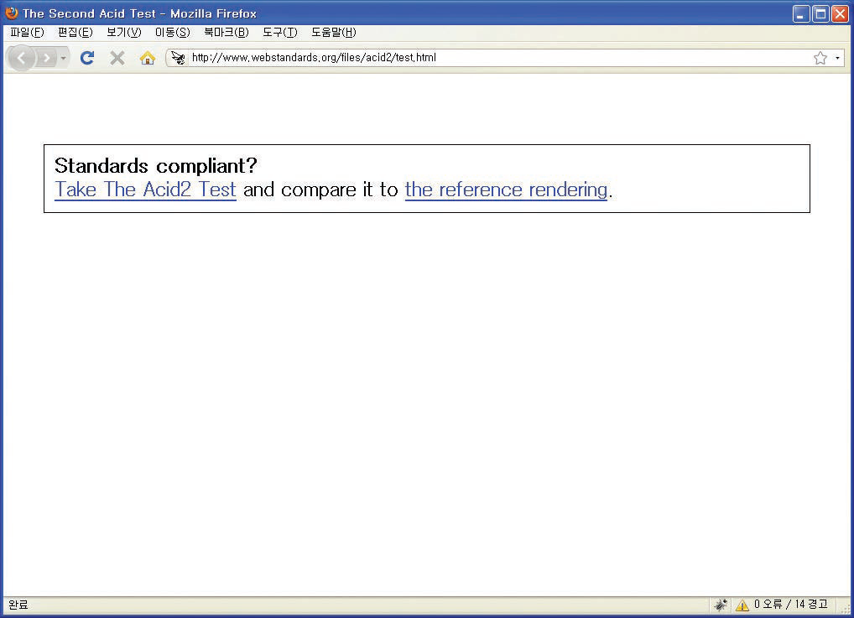
Acid2 Test
Acid2 Test 결과는 아래 링크를 통해 확인할 수 있습니다. http://www.webstandards.org/files/acid2/test.htm

Slide 8
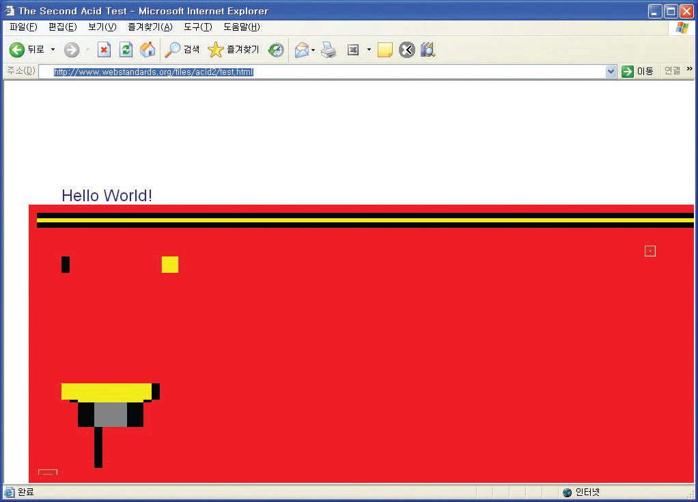
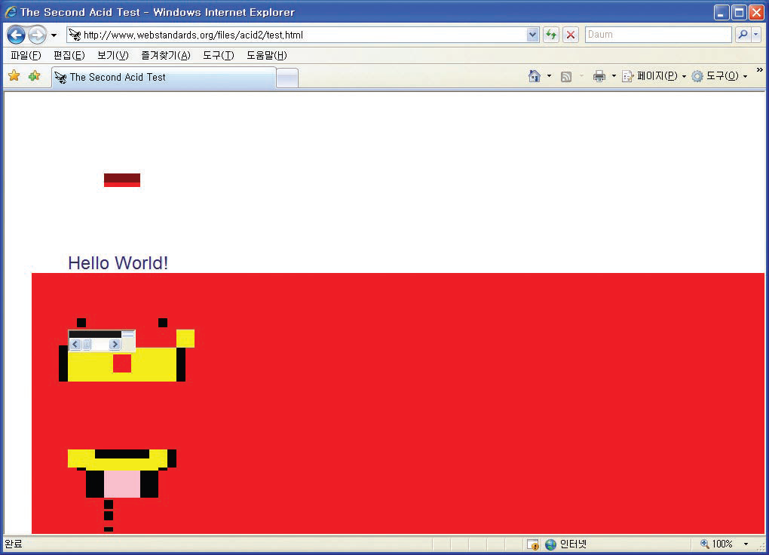
Acid2 Test 결과
익스플로러 6
익스플로러 7

Slide 9
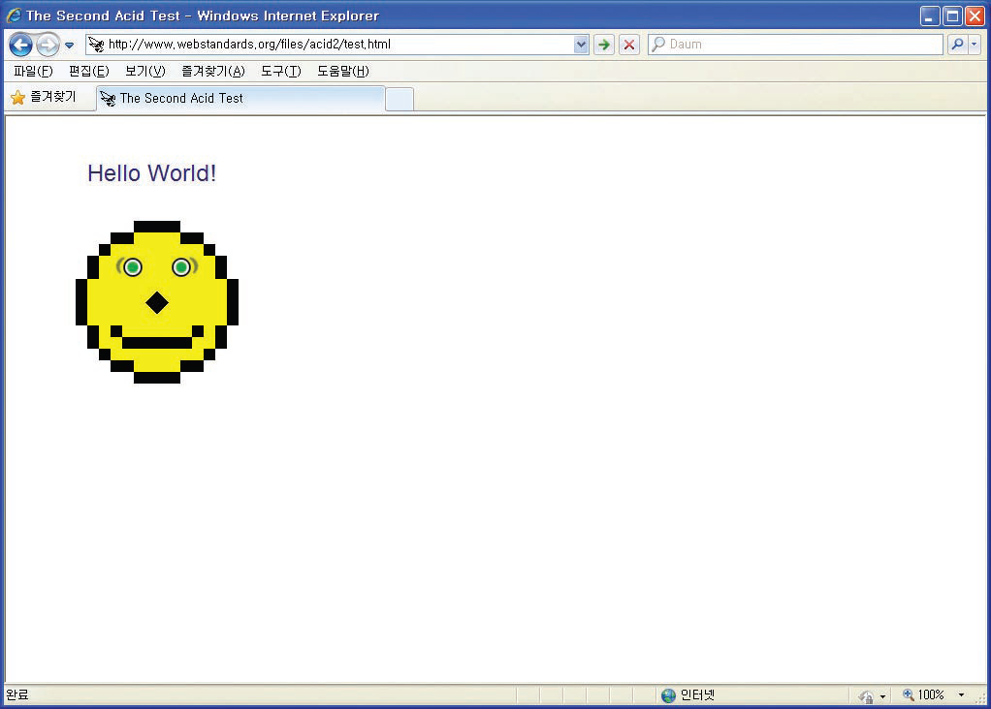
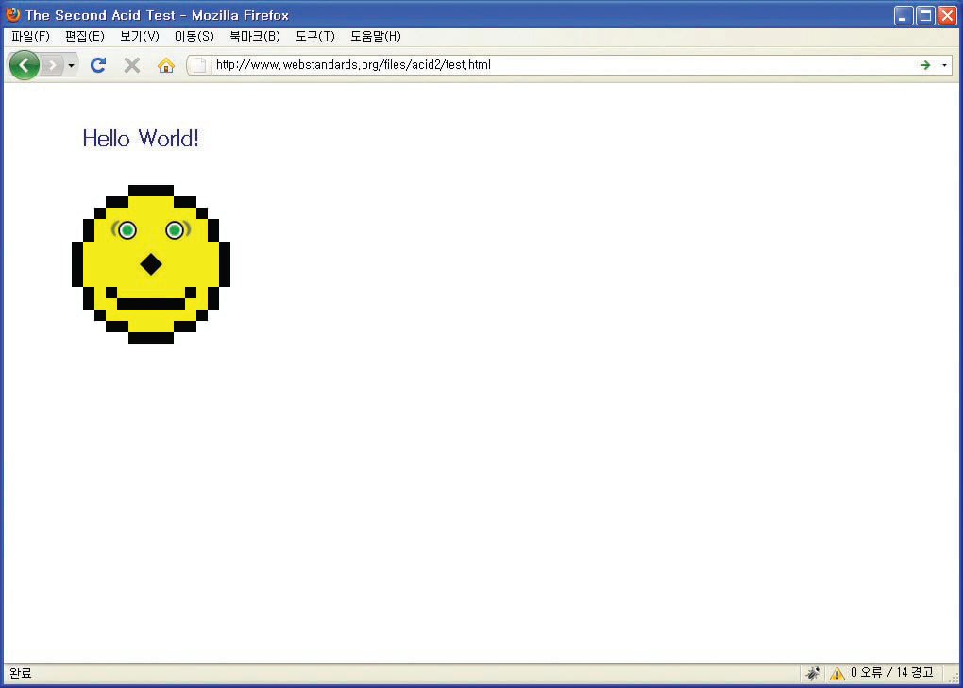
Acid2 Test 결과
익스플로러 8
파이어폭스

Slide 10
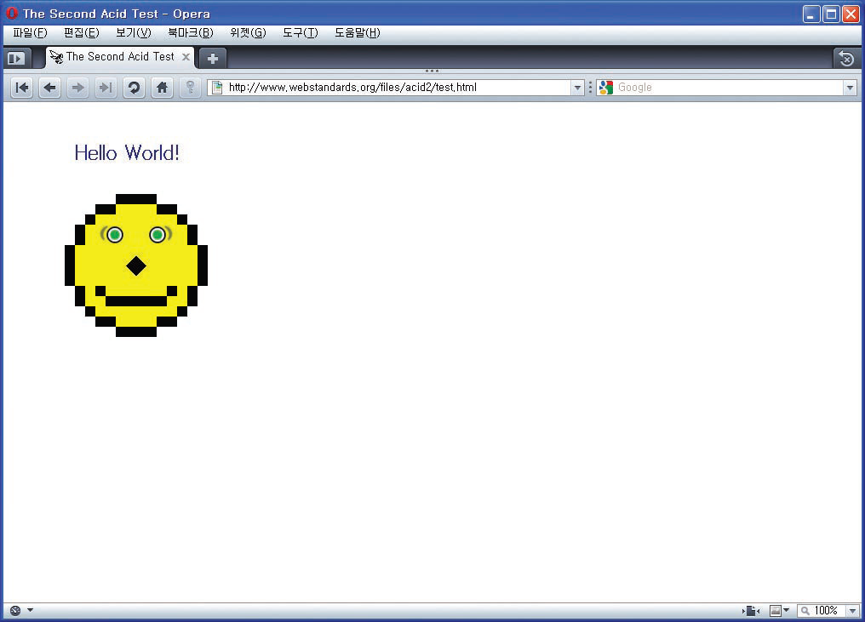
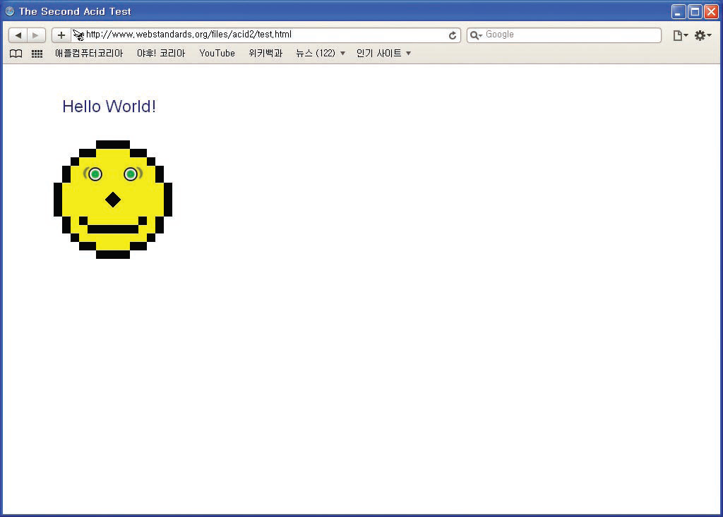
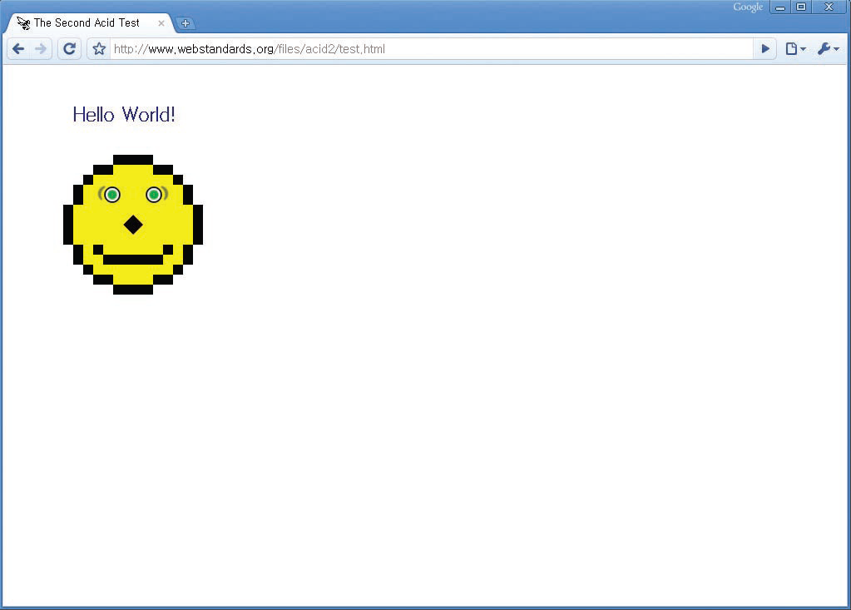
Acid2 Test 결과
크롬
오페라
사파리

Slide 11
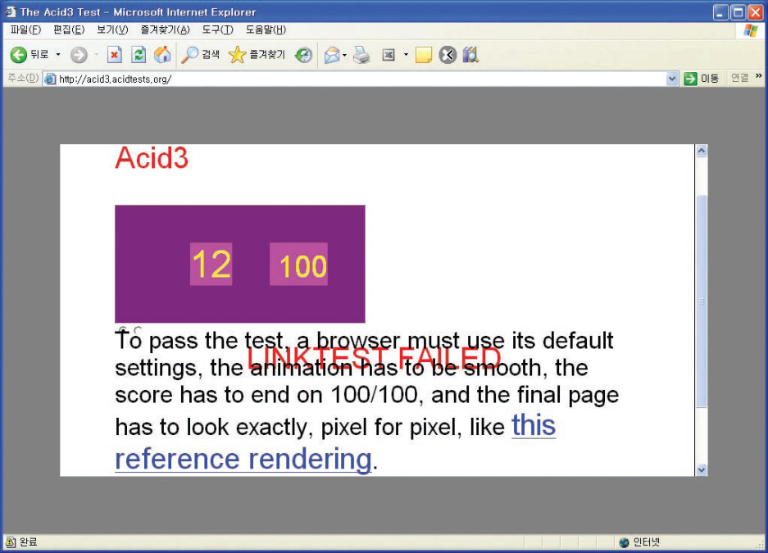
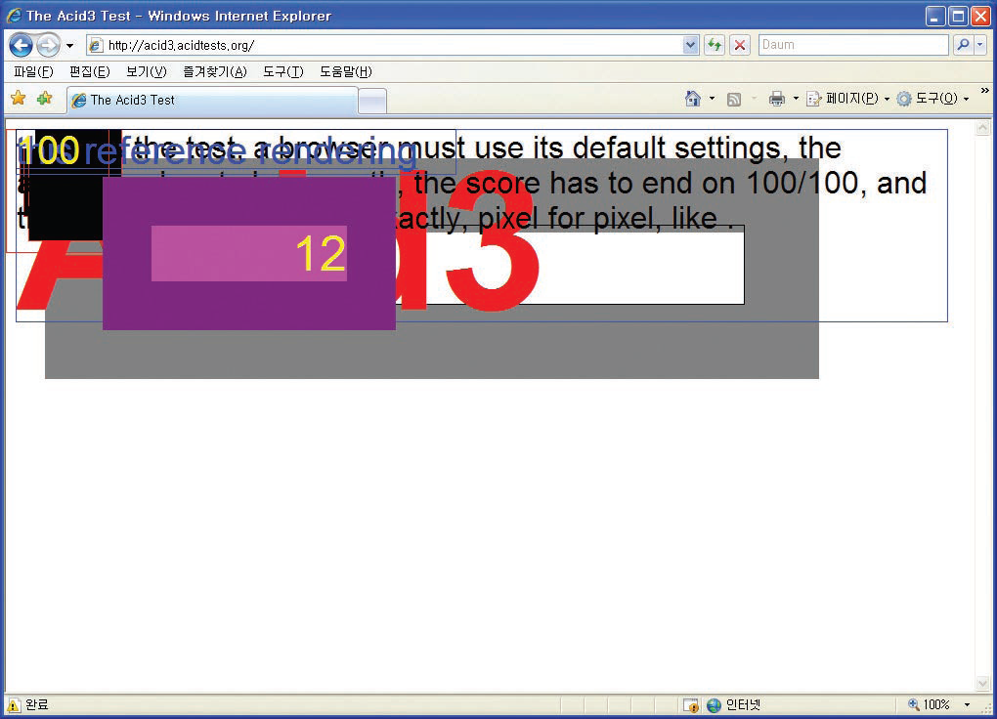
Acid3 Test
Acid3 Test 결과는 아래 링크를 통해 확인할 수 있습니다. http://acid3.acidtests.org/
익스플로러 6
익스플로러 7

Slide 12
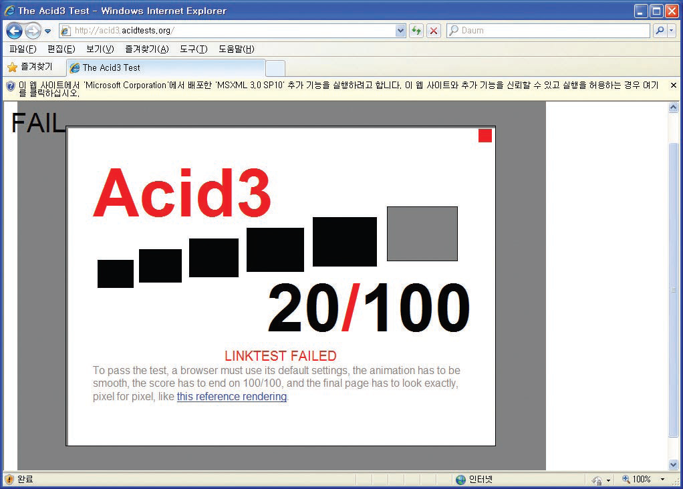
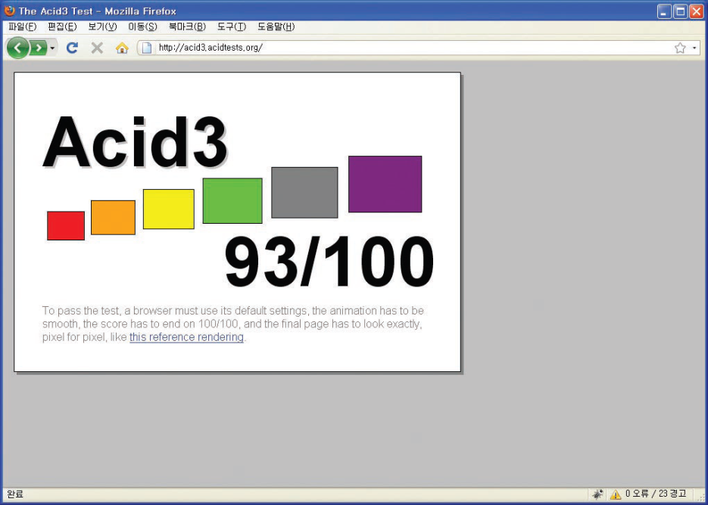
Acid3 Test 결과
익스플로러 8
파이어폭스

Slide 13
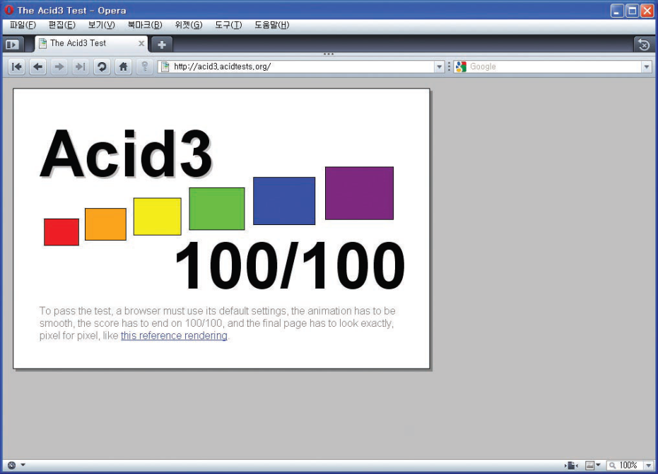
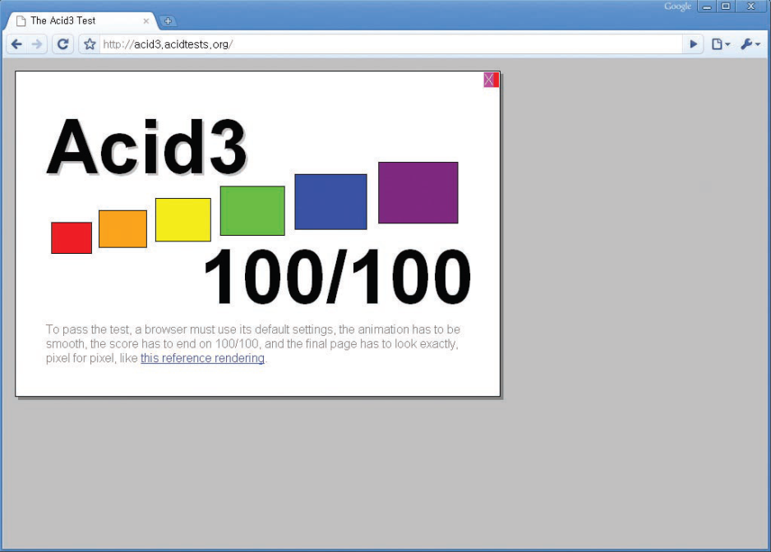
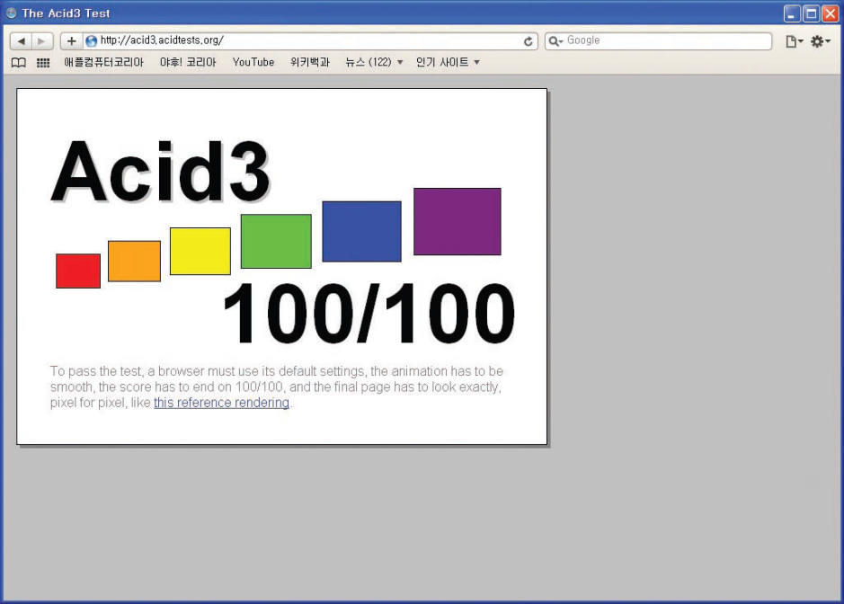
Acid3 Test 결과
크롬
오페라
사파리

Slide 14
Section 2. CSS 서식

Slide 15
Rule Set
selector { property : value ; }
- selector (선택자) : 스타일을 적용하는 대상
- property (속성) : 스타일의 종류
- value (값) : 속성이 가질 수 있는 값
사용 예)
body { color : gray ; font-size : small ; }

Slide 16
CSS 적용하기
External Style Sheet (외부 스타일 시트)
- Linked Style
- Import Style
Internal Style Sheet (내부 스타일 시트)
Inline Style Shee (인라인 스타일 시트)

Slide 17
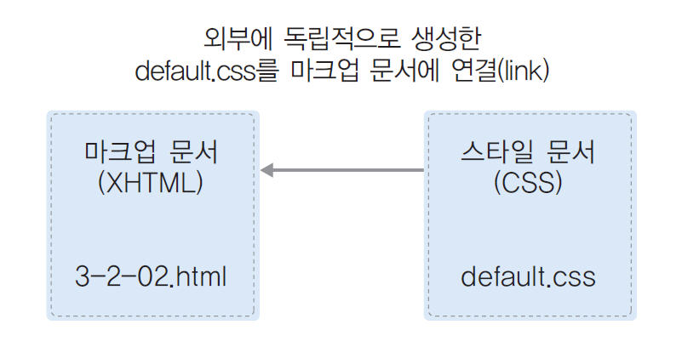
External Style Sheet
CSS 파일을 독립적으로 생성하여 웹 문서에 삽입하는 방법을‘External Style Sheet(외부 스타일시트)’라고 합니다.

Slide 18
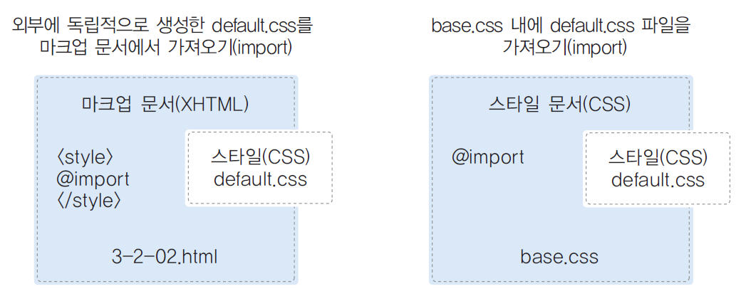
External Style Sheet

Slide 19
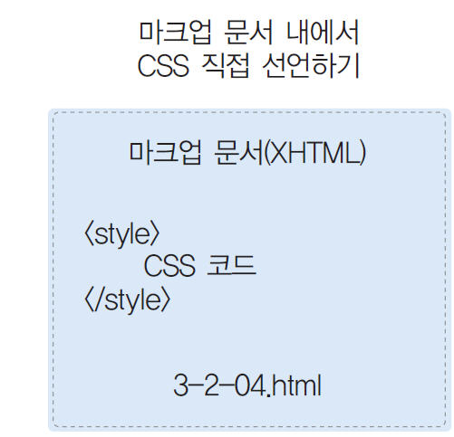
Internal Style Sheet
Internal Style Sheet(내부 스타일시트)는 HTML 문서에 CSS를 선언하기 위한 방법으로 style 요소(Element)를 사용합니다.

Slide 20
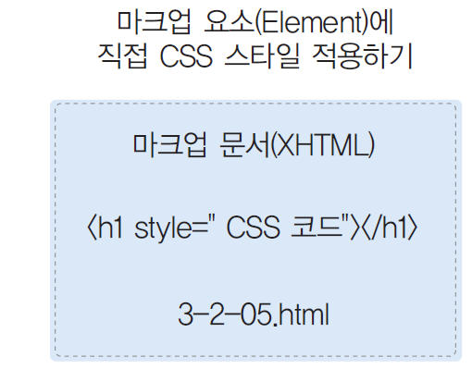
Inline Style Sheet
Inline Style Sheet(인라인 스타일 시트)는 특정 요소에 직접 style 속성을 이용하여 CSS 스타일을 적용하는 방법으로, 기존 font 요소를 이용하는 것과 크게 차이가 없으므로 권장하지 않습니다.

